Slide 1

5-modul. Ishlab chiqarishni texnik jixatdan tayyorlash ishlarini tashkil qilish.
Module 5 Organization of technical preparation of production.

Slide 2

Reja:
1. Ishlab chiqarishni texnikaviy tayyorlashni tashkil
qilishning mazmuni va vazifalari
2. Ishlab chiqarishni texnikaviy tayyorlashda innovatsiyaning o‘rni
3. Ishlab chiqarishni konstruktorlik tayyorgarligini
tashkil qilish
4. Ishlab chiqarishni texnologik tayyorlashni tashkil qilish.

Slide 3
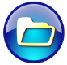
1.Ishlab chiqarishni texnikaviy tayyorlashni tashkil
qilishning mazmuni va vazifalari
Ilmiy-texnik taraqqiyot, mehnat qurollari va vositalarini to‘xtovsiz takomillashtirib borish Mustaqil O‘zbekiston Respublikasida bozor iqtisodiyotini shakllantirish va rivojlantirishning muhim omillaridan biridir. Ilmiy-texnik taraqqiyotning muhim jarayonlaridan biri, ishlab chiqarishni texnikaviy tayyorlash bo‘lib, u mahsulotlarni takomillashtirish, yangi texnologik jarayonlarni tadbiq qilish va ishlab chiqarishni yangi texnika, asbob-uskunalar bilan ta’minlash bo‘yicha tadbirlarni o‘z ichiga oladi.
Ishlab chiqarishni texnikaviy tayyorlash bo‘yicha qilinadigan barcha ishlar korxonaning biznes-rejasida yaratiladi.
Joriy etilgan yangilikning texnik-iqtisodiy ko‘rsatkichlar bilan asoslangan kutilayotgan natijalari, investorlarni yangi texnikaga va mahsulot ishlab chiqarishni rivojlantirishga qo‘yilgan vositalarning risk darajasi juda kichikligidan dalolat beradi.
Davlat ahamiyatiga ega bo‘lgan, juda katta mablag‘ talab qiladigan yirik loyihalar federal dastur bo‘yicha nafaqat ichki imkoniyatlar va vositalar, balki chet el investorlarini jalb qilish yo‘li bilan amalga oshrilishi mumkin. Tez-tez almashtirilib turiladigan mahsulot turlari bo‘yicha kichik va o‘rta loyihalar, odatda, mahsulot ishlab chiqaruvchilarning o‘zlarining tashabbuslari, kuchlari va vositalari bilan amalga oshiriladi.
Texnikaviy tayyorgarlik quyidagi ish turlarini:

Slide 4
Yangi mahsulotni loyihalash va mavjud mahsulot turlarini takomillashtirish hamda ishlab chiqaruvchilarni shu mahsulotlar bo‘yicha zarur bo‘lgan barcha xarajatlar bilan ta’minlash;
Yangi texnologik jarayonlarni loyihalash va o‘zlashtirilgan texnologik jarayonlarni tajribada tekshirish va tadbiq etishni bevosita sex sharoitida va ishchi o‘rinlarida amalga oshirish;
*moslama, ishchi va o‘lchovchi asboblarning barcha turlari, modeli, press-shaklini o‘z ichiga olgan texnologik asbob - uskunalarni loyihalash va tayyorlash;
*mahsulotlarning dastgohlar, asbob - uskunalar, ishlab chiqish, texnologik yonilg‘i, energiyani aniqlash uchun texnikaviy asoslangan me’yor va me’yoriy hujjatlarni ishlab chiqarish va keltirilgan resurslarga talabni aniqlash bo‘yicha hisob-kitoblarni amalga oshirish;
*yangi dastgohni loyihalash va tayyorlash, yetishmaydigan dastgohlarni sotib olish va mavjud dastgohlarni zamon talabi asosida takomillashtirish (modernizatsiya) rejalarini ishlab chiqish;
*ishlab chiqarish bo‘limlari bo‘yicha dastgohlarni ratsional taqsimlash va joylashtirish;
*yangi kasb bo‘yicha kadrlar tayyorlash;

Slide 5
*ayrim ishlab chiqarish bo‘limlarini qayta tashkil qilish, ishlab chiqarish jarayonlarini rejalashtirish va boshqarishning yangi tizimini ishlab chiqish va tadbiq qilishni o‘z ichiga oladi.
Ishlab chiqarishni texnikaviy tayyorlash ishlari bilan nafaqat ishlab chiqaruvchi korxonalar, balki noishlab chiqarish tashkilotlari ham shug‘ullanadilar, chunki texnika taraqqiyotining asosini ilmiy sohadagi yutuqlar va yangiliklar tashkil qiladi. Shuning uchun ishlab chiqarishni texnikaviy tayyorlash manbalarini O‘zbekiston Respublikasi fanlar akademiyasi ilmiy-tekshirish institutlaridan izlash lozim.
Keyingi bo‘g‘in - tarmoq ilmiy tadqiqot institutlari maxsus, ixtisoslashgan, alohida, markaziy konstruktorlik byurolari, ilmiy-tadqiqot va loyihalash - konstruktorlik institutlari hisoblanadi. Shu bilan bir qatorda shu sohaga ilmiy-tadqiqot ishlari bilan shug‘ullanayotgan oliy o‘quv yurtlarining professor-o‘qituvchilari, ilmiy-tadqiqot bo‘limi xodimlarini kiritish mumkin.
Tashkilotlar tomonidan tayyorlangan texnik hujjatlar korxonaga kelib tushgandan so‘nggi ishlar yirik korxonalarda ishlab chiqarishni texnikaviy tayyorlashning asosiy organlar hisoblangan bosh konstruktor, bosh texnolog, bosh metallurg tomonidan ishlab chiqarishni mexanizatsiyalashtirish va avtomatlashtirish bo‘limlarida olib boriladi.

Slide 6
Ishlab chiqarishni texnikaviy tayyorlash 4 ta bosqichga bo‘linadi:
Birinchi bosqich - tadqiqot ishlari - fundamental ilmiy-tadqiqot ishlarini olib borish, ishlab chiqarish taraqqiyotining istiqbolini o‘rganish va uni takomillashtirishning asosiy yo‘nalishlarini ishlab chiqishni o‘z ichiga oladi.
Ikkinchi bosqich - konstruktorlik tayyorgarlik - yangi mahsulot turini loyihalash bilan bog‘liq bo‘lgan barcha masalalarni qamrab oladi.
Uchinchi bosqich - texnologik tayyorgarlik - texnologik jarayonlarni loyihalash va tadbiq etish bo‘yicha barcha ishlar majmuini o‘z ichiga oladi.
To‘rtinchi bosqich - tashkiliy va moddiy tayyorgarlik bilan bog‘liq bo‘lgan masalalarni o‘z ichiga oladi.

Slide 7

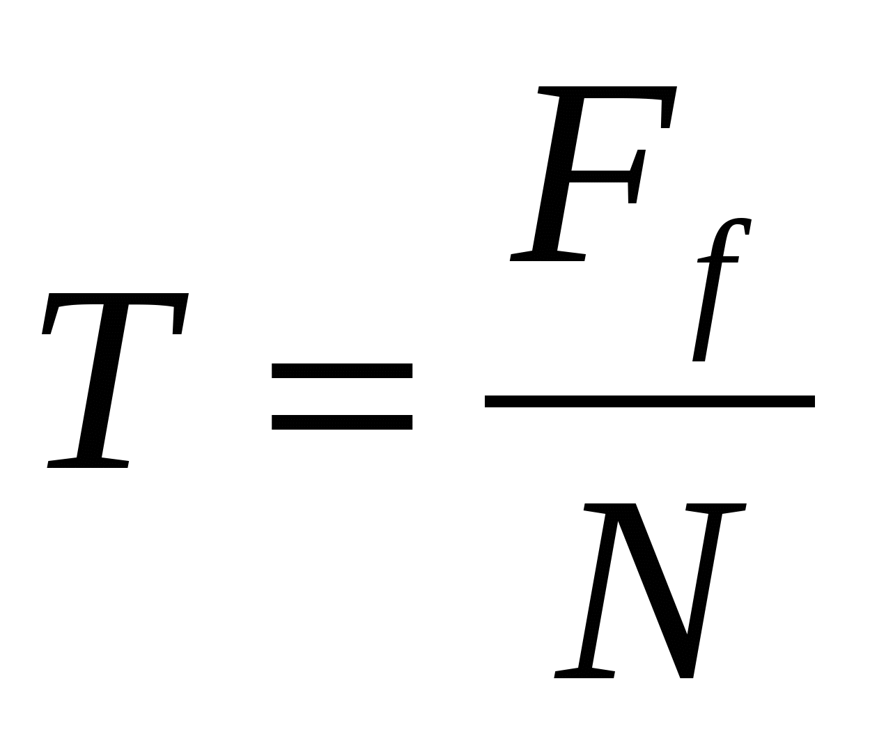
2.Ishlab chiqarishni texnikaviy tayyorlashda innovatsiyaning o‘rni
Xo‘jaliklar faoliyati manfaatlari uchun eng yangi imkoniyatlar va zaruriyatlardan biri innovatsion-texnologik jarayonlarni yanada rivojlantirish yo‘li Respublika xalq xo‘jaligi tarmoqlarida vujudga kelib qolgan taqchillikni oldini oladi va istiqbolli taraqqiyotga imkon yaratadi. Prezidentimiz I.A.Karimov «O‘zbekiston innovatsion rivojlanish turining hozirgi zamon modeliga o‘tish uchun hamma zarur sharoitlarga ega» deb ta’kidlab o‘tadi».
Darhaqiqat, bu model fan - texnika taraqqiyoti mavjud texnika va texnologiyani takomillashtirishni, yangicha, ancha samarali va serunum texnika va texnologiyani, yangi xom ashyoni, materiallarni yaratish va ishlab chiqarishga joriy qilishni, mehnatni va ishlab chiqarishni yangicha tashkil qilishni, yangilab berishni o‘z ichiga oladi. To‘xtovsiz fan-texnika taraqqiyoti, eng avvalo, ishlab chiqarishni tarkibiy o‘zgartirib jadallashtiradi va uning samaradorligini oshirishning hal qiluvchi yo‘nalishlaridan eng muhimidir.
Innovatsion-texnologik rivojlantirish yo‘nalishi yangidan vujudga keltirilgan ilmiy - texnikaviy salohiyatini oshiradi, undan keng samarali foydalanishga nazariy va amaliy fanlarning asoslangan yutuqlarini, chuqur ilm talab qiladigan zamonaviy texnologiyalarni amaliyotga uzluksiz ravishda keng joriy etib borishga yuqori malakali va ko‘nikmali, iqtidorli, tajribali, malakali mutaxassislar sonini to‘xtovsiz ravishda ko‘paytirishga O‘zbekistonning va viloyatni iqtisodiyotini yuksaltirishga asos bo‘lib xizmat qiladi.
Bu muammoni hal qilishning pirovard natijasi Respublikamizni jahondagi iqtisodiyoti, sanoat va qishloq xo‘jaligi taraqqiy etgan mamlakatlar qatoriga kirib borib, dunyo hamjamiyatidan o‘rin egallashiga zarur moddiy shart sharoit va mustahkam poydevor yaratishiga imkon beradi.

Slide 8
Innovatsiya atamasining mohiyati - bu texnika texnologiyaning eski avlodini yangisi bilan almashtirishni ta’minlaydigan, iqtisodiyotga yanada ko‘proq mablag‘ keltirish bilan ilmiy texnika taraqqiyoti yutuqlarining natijasi bo‘lgan yangi texnika va texnologiyadir. Bu - ixtirochilikni rivojlantirish, ibtidoiy va yirik ixtirochilarni vujudga keltirishning muhim omilidir. Chunki xuddi ana shu yangi texnika va texnologiya taraqqiyoti mehnat unumdorligini o‘sishi, mahsulot birligiga xarajatni kamayishi va ishlab chiqarishda band bo‘lgan har bir xodim hisobiga mahsulotni oshib borishining bosh omili xizmatini o‘taydi. Yangilangan texnika va texnologiya mehnatni va ishlab chiqarishni ilg‘or tashkil etish bilan uyg‘unlashgan holda tayyorlanayotgan mahsulot sifatini oshirishga yordam beradi, bu esa jamiyatning va uning a’zolarini ortib borayotgan ehtiyojlarini to‘laroq qondirish imkoniyatlarini beradi. Yangi mashina va uskunalar ishlatishda ancha chidamli, boshqarilishi oson bo‘ladi, mehnat xarakterini tobora o‘zgartirib, uni yengillashtiradi. Xodimlarning o‘ta murakkab texnologiyani nozik jihatlarini bilib olishi, uni tez o‘zlashtirib olishi oqibatida mehnat unumdorligini va intensivligini oshirib boradi hamda umuman madaniy - texnik saviyasi darajasini oshirib borishni taqozo etadi.
Yangi texnika - texnologiya va g‘oyani joriy etiladigan tarmoqqa qarab ularni uchta - mahsulot, texnologik va tashkiliy boshqaruv guruhlariga taqsimlash maqsadga muvofiq bo‘lar edi (5.1-rasm). Mahsulot innovatsiyasi moddiy ishlab chiqarish muhitida hosil bo‘layotgan va ishlab chiqarishni vositachi yoki iste’mol predmeti tariqasida ishlatilayotgan mahsulotlarni o‘zgarishlarini qamrab oladi. Yaratish texnologiya (bajarish uslublari) sidagi yangi mahsulot ishlab chiqarish va iste’mol jarayoniga mansub faoliyatga texnologik
innovatsiya deb aytiladi. Tashkiliy boshqaruv guruhi esa yangi tizim uslublarini
tashkil etish yoki uni boshqarish bilan bog‘liqdir.

Slide 9
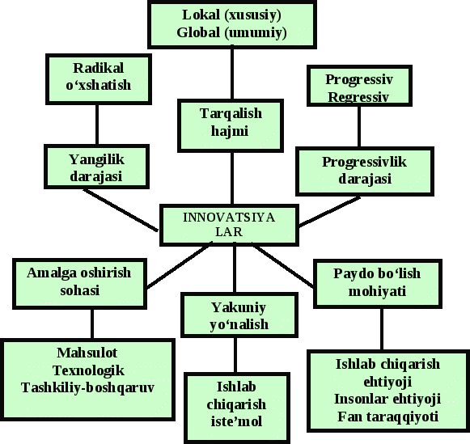
Innovatsiyaning tasnifiy belgilarini aniqlash va guruhlashtirish xalq xo‘jaligining barcha tarmoq va korxonalari uchun iqtisodiy siyosatni belgilash va investitsiyalarni jalb etish uchun muhim omil bo‘lib hisoblanadi. Bozor munosabatlari shakllanayotgan bir paytda jalb etilayotgan investitsiyalarning iqtisodiy samaradorligi asosiy o‘rin egallaydi. Respublikamizning agrar ixtisoslanganligini inobatga olgan holda, joriy etilayotgan mablag‘lar birinchi navbatda ustivor yo‘nalishlarga ishlatilishi zarurdir.
1 - rasm. Innovatsiyalarning tasnifiy belgilar

Slide 10
3. Ishlab chiqarishni konstruktorlik tayyorgarligini
tashkil qilish.
Ishlab chiqarishni konstruktorlik tayyorlashning maqsadi yangi mahsulot turiga zaruriy hujjatlar majmuini tayyorlashdan iborat. Bu hujjatlar majmui grafik ko‘rinishdagi tekstli hujjatlar to‘plamidan tashkil topib, yangi mahsulot turini tarkibi va tuzilishini aniqlovchi, uni tayorlash, nazorat qilish, ishlatish, ta’mirlash uchun zarur bo‘lgan ma’lumotlarni o‘z ichiga oladi.
Korxonaning konstruktorlik ishlari bir necha bosqichda bajariladi.
Birinchi bosqich - texnik topshiriq (TT) ni ishlab chiqishni yoki buyurtmachi tashkilot yoki bajaruvchi tashkilot amalga oshiradi.
Topshiriqda ishning maqsadi ayni turdagi mahsulotning asosiy texnik - ekspluatatsion tavsiflarining ruxsat etilgan qiymatlari oralig‘i belgilanadi. Barcha holatlarda texnik topshiriq barcha tomonlar o‘rtasida (buyurtmachi, ishlab-chiqaruvchi, tayyorlovchi) kelishiladi.
Ikkinchi bosqich - texnik taklifni (TTF) ishlab chiqish. Bu bosqichda TTni tahlil qilish asosida ishlab chiqaruvchi tashkilot tomonidan qo‘yilgan masala yyechimi eng qulay varianti aniqlanadi va yangi mahsulot turi maqsadiga aniqlik kiritiladi.
Texnik hujjatlarni ishlab chiqishni davom ettirish maqsadga muvofiqligini texnik-iqtisodiy jihatdan asoslab beradi.
Uchinchi bosqich - eskizni loyihalashtirish. Eskizni loyihalashtirishning asosiy vazifasi TT va TTFlarda shakllantirilgan talablarni amalga oshirishning texnik imkoniyatlarini asoslab berish va qo‘yilgan maqsad yyechimlar ichidan eng yaxshi variantini tanlashdan iborat. Loyiha eskizini hujjatlashtirish o‘z ichiga mahsulotning umumiy ko‘rinishi, tashkil qiluvchi qismlari , kinematik, elektrik, gidravlik, pnevmatik sxemalari chizmalari, buyumning asosiy texnikaviy
ekspluatatsion tasniflash, uni tayyorlash tannarxi va ishlatish bilan bog‘liq
xarajatlar kutilayotgan iqtisodiy samaradorlikning taxminiy hisob-kitoblarini oladi.

Slide 11
To‘rtinchi bosqich - texnik loyihalashtirish. Bu bosqichda yangi mahsulot turining tuzilishi va ishlatilishi to‘g‘risida to‘la tasavvur beradigan barcha muhim texnik yyechimlar to‘liq ishlab chiqiladi. Ayni shu bosqichda amalga oshirilgan barcha hisob-kitoblarga aniqlik kiritiladi, material tanlash to‘g‘risidagi masala uzil kesil hal qilinadi, buyumning barcha uzellari va eng murakkab detallarining chizmalari ishlab chiqiladi, sotib olinadigan buyumlar ro‘yxati tuziladi. Texnik loyihalashtirish hujjatlari tarkibiga sinash usuli, dasturi hamda unga doir hujjatlar to‘plami, albatta, kiritiladi.
Beshinchi bosqich - ishchi loyihalashtirish. Bu bosqich konstruktorlik tayyorgarlikning yakunlovchi bosqichi hisoblanadi. Bunda yangi mahsulotni tayyorlash uchun ishlab chiqarishni tayyorlashga kirishishga imkoniyat beradigan hujjatlar majmui tayyor bo‘lishi kerak. Bu bosqichda barcha yig‘ma chizmalar, yig‘ish va montaj qilish sxemalarining, aniqligi va nuqsonsizligiga doir ko‘rsatmalar bilan barcha original detallar chizmalari ishlab chiqiladi, barcha texnik shartlar to‘liq tafsilotli ro‘yxati tuziladi, barcha tekshiruv hisoblari bajariladi, ishlatish va ta’mirlash bo‘yicha ko‘rsatma va boshqalar ishlab chiqiladi.
Ishlab chiqarishni konstruktorlik tayyorlashning har bir bosqichida bajariladigan ishlarning aniq mazmuni va bosqichlarning soni bir qator omillarga bog‘liq bo‘lib, ulardan eng muhimlari ishlab chiqarishga tayyorlangan mahsulot turining yangiligi va murakkabligi, kelgusida ishlab chiqarish miqyosi, bajaruvchi-tashkilotlar o‘rtasida ishlarni taqsimlanish xususiyatlari, tajriba bazasini mavjudligidir. Odatda o‘rtacha murakkablikka ega bo‘lgan buyumlarni loyihalashda texnik va ishchi loyihani tayyorlash bosqichlari birlashtiriladi. Nisbatan sodda buyumlarni ishlab chiqarishda barcha konstruktorlik tayyorlash jarayoni ikkita bosqich-texnik
taklif va loyihalashning o‘zi (eksiz, texnik va ishchi loyihalashsiz) amalga oshiriladi.

Slide 12
Murakkablik va yangilik darajasi yuqori bo‘lgan buyumlarni katta hajmda ishlab chiqarish tashkil qilinayotganda konstruktorlik tayyorgarlik uning turli bosqichlaridagi tajriba ishlari hisobiga murakkablashadi. Tajriba ishlari, asosan, maishiy, model, tajriba nusxalari yordamida yangi konstruksiyani tayyorlash va sinashdan iborat. Tajriba nusxasi konstruksiyani obdon qayta ishlash, tayyorlash va uning hisobiy mustahkamligi, ishonchliligi va chidamliligini oshirish uchun ishlab chiqariladi.
Hozirgi kunda eng muhim vazifalardan biri ishlab chiqarilayotgan mahsulotning ishlov berishga qulayligi va sifatini oshirish bo‘lganligi sababli ixtisoslashgan guruh va buyumlardan tashqari bosh konstruktor bo‘limida standartlashtirish va me’yorlashtirish byurosi, ishonchlilik byurosi, ekspluatatsiya qilish byurosi va boshqa byurolar tashkil qilinadi. Bo‘lim tarkibiga nusxa ko‘chirish, nusxalarni ko‘paytiruvchi texnik vositalar guruhi, texnikaga oid adabiyotlar kutubxonasi, ilmiy-texnik axborotlar byurosi, tajriba uchastkasi, modellashtirish va takomillashtirish laboratoriyalari kiradi. Bu byurolar faoliyatini korxona direktori muovini boshqaradi.

Slide 13
4. Ishlab chiqarishni texnologik tayyorlashni tashkil qilish.
Ishlab chiqarishni texnologik tayyorlash yangi mahsulot turini ishlab chiqarish jarayonini loyihalash va moddiy bazasini yaratish bo‘yicha ishlar majmuini o‘z ichiga oladi. Ishlab chiqarishni texnologik tayyorlash bo‘yicha ishlar mazmuni va sermehnatliligi kelgusida ishlab chiqarish miqyosi va mavjud ishlab chiqarish holatiga bog‘liq.
Ishlab chiqarishni texnologik tayyorlash to‘rtta asosiy bosqichga bo‘linadi:
Birinchi bosqich - chizmalarni texnologik nazorat qilish. Chizmalarni texnologik nazorat qilishning maqsadi, ishlab chiqilgan konstruksiyalarni texnologik jihatdan amalga oshuvchanligini tekshirishdan iborat. Bunday tekshiruvni yuqori malakali texnologlar amalga oshiradilar.
Ikkinchi bosqich - texnologik jarayonlarni loyihalash. Bu bosqichda qilinadigan ishlarning asosiy mazmunini ishlab chiqariladigan mahsulot turi belgilaydi. Murakkab tarmoqlar (masalan, mashinasozlik) uchun texnologik jarayonlarni loyihalash quyidagi tartibda olib boriladi. Eng avvalo, detallarning sexlararo texnologik xarajatlari yo‘nalishlari ishlab chiqiladi. Shu bilan birga detallarni yig‘ish sxemasi va grafigi ishlab chiqiladi. Yig‘ish grafigi texnologik jarayonlarni ishlab chiqish ketma-ketligini aniqlash imkonini beradi. Avval, har bir detalga zagatovka olish texnologiyasi, so‘ngra- mexanik ishlov berish, issiqlik bilan ishlov berish, qoplash texnologiyalari, shu bilan bir vaqtda yig‘ish texnologiyasi ham ishlab chiqiladi.
Uchinchi bosqich- maxsus asbob-uskunalar va nostandart (original) dastgohni loyihalash. Bu eng qimmat va sermehnat bosqich bo‘lib, xarajatlari uning texnologik tayyorlashga ketgan barcha xarajatlarning 70%ni tashkil qiladi.
To‘rtinchi bosqich-loyihalashtirilgan texnologik jarayonlarni sozlash va tadbiq etish.
Bu jarayonlar bevosita asosiy sexlardagi ishchi o‘rinlarida amalga oshiriladi.

Slide 14
Ommaviy va seriyali ishlab chiqarishni tayyorlashda jarayonlarni sozlash va tadbiq qilish, seriyali texnologik jarayon bo‘yicha buyumlarning belgilangan partiyasi va tajriba nusxasini tayyorlash vaqtida olib boriladi. Texnologik jarayonni tadbiq qilinganligi to‘g‘risida dalolatnoma rasmiylashtiriladi va texnologik tartib qoidalarga rioya qilish majburiyati sexga topshiriladi va texnologik tayyorgarlik nihoyasiga yetkazilgan hisoblanadi.

Slide 15

Nazorat uchun savollar:
1. Ishlab chiqarishni texnikaviy tayyorlashdan maqsad va vazifalarini ayting.
2. Texnika-texnologiya taraqqiyotida innovatsiyalarning o‘rnini tushuntirib bering.
3. «Innovatsiya» atamasining mohiyati nimada?
4. Texnikaviy tayyorgarlik necha bosqichda bajariladi?
5. Ilmiy-texnik tayyorgarlik nima?
6. Konstruktorlik tayyorgarlik bosqichlarini ayting.

